Slide 1
Вплив наркотиків на вагітність
подзаголовок

Slide 2
Наркоманія
Наркоманія— це хворобливий психічний стан, який зумовлений хронічною інтоксикацією внаслідок зловживання наркотичними речовинами і характеризуються психічною або фізичною залежність від них.
Небезпека наркоманії очевидна. Нелегальний обіг наркотичних засобів стає надзвичайно серйозним соціальним чинником, який негативно впливає на стан здоровя і благополуччя людей, розвиток суспільства загалом. Різко збільшується число осіб, які незаконно вживають наркотики.
Проблема наркоманії нині є однією з найактуальніших в усьому світі. Це зумо­влено як зростанням частоти даної пато­логії, особливо серед молоді, так і низькою ефек­тивністю запропонованих лікувально-профілактичних заходів.
Нині жінки складають 20—25 % усіх хворих на наркоманію у світі. Серед тих, хто зловживають наркотиками, висока частка при­падає на жінок дітородного віку та вагітних.

Slide 3
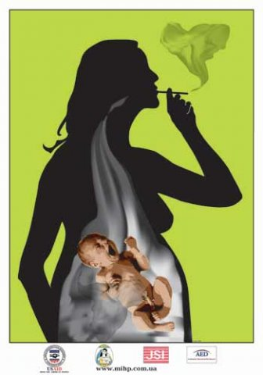
В останні роки в Україні зростає кількість дітей, на­роджених від матерів, хворих на наркоманію. Нарко­тики, як і ряд інших лікарських препаратів, викликають біохімічні, імунологічні та ендокринні порушення, що в свою чергу призводить до певних аномалій розвитку, різноманітних природжених вад, зниження пристосувальних реакцій.
В організмі плода при вживанні жінкою наркотичних препаратів внаслідок зниження активності ферментів упо­вільнюється знешкоджування токсичних метаболітів і створюються умови для прояву всього спектру токсичних властивостей. Це спричиняє дефекти формування та функціонального дозрівання структур головного мозку і, як наслідок, затримку психофізичного розвитку в перші роки життя дитини.
Подпись

Slide 4
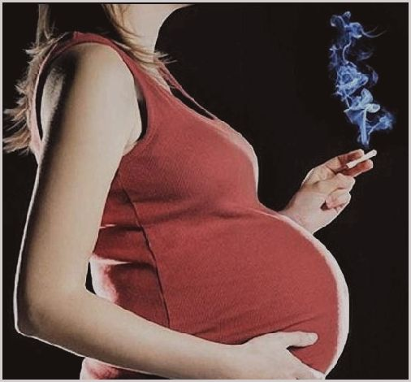
Вплив наркотиків на плід
Коли мати приймає наркотик, із нею приймає наркотик й немовля. Якщо мати наркоманка, наркоманом стає дитина, і ж після пологів в нього спостерігаються точно таку ж симптоми «ломки», як із відмови від наркотиків (сильна дратівливість і нервове порушення). Діти, чиї матері приймали наркотики під час вагітності, частіше й виникають проблеми після народження, а наслідки можуть протягом усього життя.
Наркотики, які впливають на дитини під час вагітності, найнебезпечніші у першому триместрі. Можливе вплив наркотиків в розвитку дитини включає у собі ризик народження мертвого плоду, викидня, зниженого ваги новонародженого, затримки розумового розвитку, передчасних пологів, і навіть розвитку синдрому раптової смерті дитини. (Діти, чиї матері приймають опій, ризик синдрому раптової смерті зростає у в двадцять разів.) Дослідники вважають, такі наркотики, як опій і кокаїн, шкодять для дитини і у спосіб, звужуючи кровоносні судини плаценти і обмежуючи в такий спосіб постачання киснем плоду, створюють задушливий ефект, такий впливу нікотину. Кокаїн впливає на мозок дитини, наводячи до посиленої дратівливості
Марихуана, гашиш при вагітності викликають у дитини вади розвитку серцево-судинної системи.

Slide 5
Види наркоманії та їх вплив на народження дитини
Гашишизм
Вживання амфітамінів
Гашиш виготовляють із пилку коноплі.
наркотичні речовини, що містяться в коноплі, потрапивши в організм вагітної жінки, викликають внутрішньоутробну затримку розвитку плоду. Чим більше майбутня мати викурює цигарок з марихуаною, тим меншою буде вага і окружність голови її дитини. Крім того такій матері загрожують передчасні пологи.
Дія цих препаратів і кокаїну схожа: вони викликають збудження, безсоння і втрату апетиту. Ті, хто вживають амфітаміни, зазвичай виснажені і не піклуються про своє здоров’я. Цей вид наркоманії особливо небезпечний для вагітних, оскільки через дефіцит поживних речовин і порушення кровообігу матки відбувається фізичний і розумовий розвиток плоду. Дитина, що знаходиться під дією амфітамінів, здається напівсонною, швидко втрачає вагу.

Slide 6
Невпинна боротьба з шкідливими звичками
♦ Треба відмовитись від алкоголю та тютюну. Навіть пасивне куріння шкідливе для плоду! Розлучіться з протизаплідними таблетками, вони також небезпечні для плоду. Пам’ятайте, що будь-які ліки можуть бути небезпечні для дитини. Тому якщо не можна відмовитися від прийому медикаментів
♦Спати потрібно не менше 8 годин на добу. Спіть з відкритою кватиркою (щоб не було протягу – закрийте її двома шарами звичайної марлі). Свіже повітря – Ваш друг!
♦Вчіться берегти своє здоров’я від осінніх і весняних простудних захворювань, уникайте багатолюдних місць. Гуляйте в парках, скверах, віддалених від автомагістралей. Для профілактики в період епідеміологічного неблагополуччя по простудних захворювань використовуйте оксолінову мазь для закладання в ніс або закладайте інтерферон.
♦Отримуйте тільки позитивні емоції. Стрес небезпечний для Вас і зовсім не потрібний Вашій майбутній дитині

Slide 7
Висновки
Вживання наркотичних речовин вагітними жінками є однією з актуальних та драматич­них проблем сучасного світового суспільства. Швидке зростання частоти даної патології ставить під загрозу фізичний та соціальний добробут майбутніх поколінь.
Крім того, що наркотики діють на сам плід, вони ще й ускладнюють перебіг вагітності та пологів. Якщо вагітна не припиняє вживання наркотиків, то пологи часто настають передчас­но, наприклад, при героїновій наркоманії до 50 % випадків. З остан­ньою пов'язана підвищена частота викидів, відшарування плаценти, плацентарна недостатність, передчасний розрив плідного міхура. Смертність, новонароджених, матері котрих вживали наркотики під час вагітності і не отримували допомоги акушера-гінеколога та нарколога, дуже висока: 75 % —при героїновій наркоманії, 85—при метадоновій, 70%—при метадоновій, якщо по­давалась допомога…

